Slide 1
圖書館利用講習
RefWorks

Slide 2
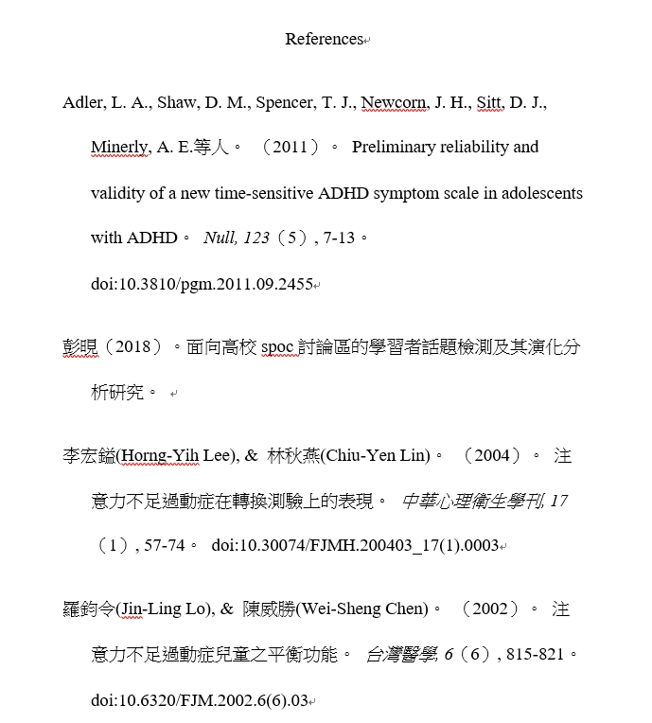
RefWorks-1

Slide 3
RefWorks-2
建立帳號
舊戶轉換、新戶建檔
版面介紹
新增書目資料
手動新增、資料庫匯入
資料夾分類
資料夾、標籤
引用文獻
簡易複製、進階Word應用

Slide 4
建立帳號-1
連線至RefWorks ：
佛光大學圖書館首頁→整合查詢系統→登入（單一簽入帳密）→電子資料庫→RefWorks書目管理軟體
舊戶轉換請跳過p.7-10。（即p.6後直接從p.11開始看）
新戶建檔請跳過p.5-6。（即p.4後直接從p.7開始看）

Slide 5
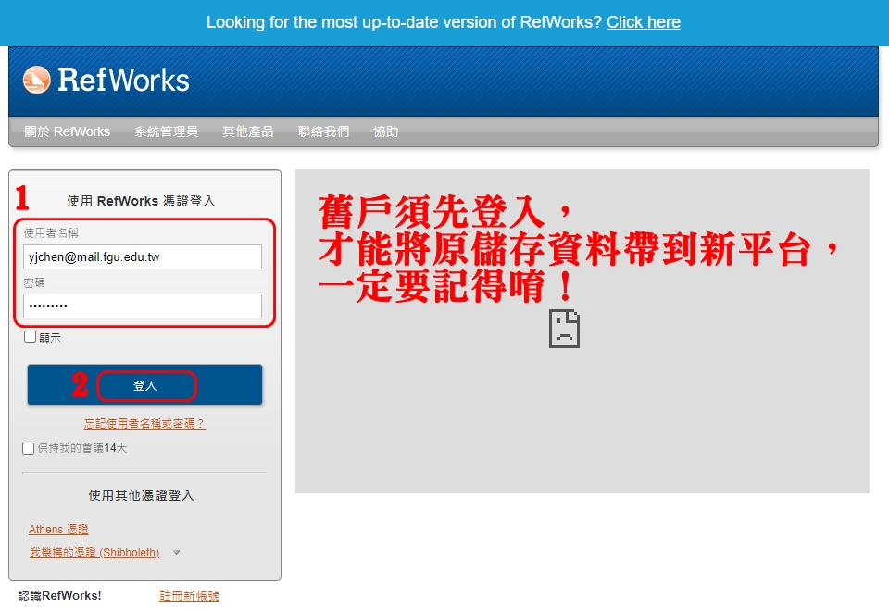
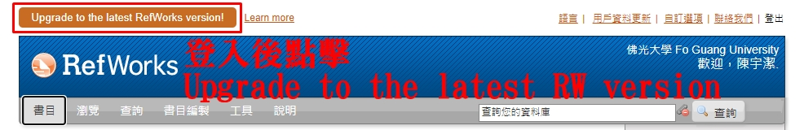
建立帳號-2（舊戶轉換-1）

Slide 6
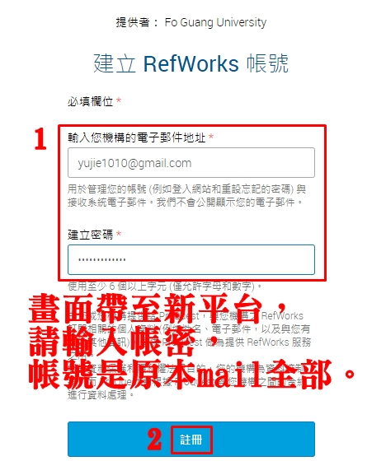
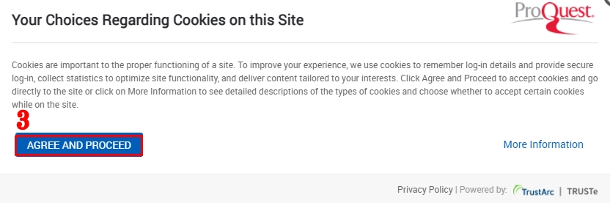
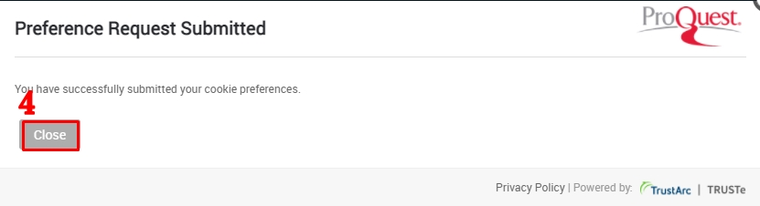
建立帳號-3（舊戶轉換-2）

Slide 7
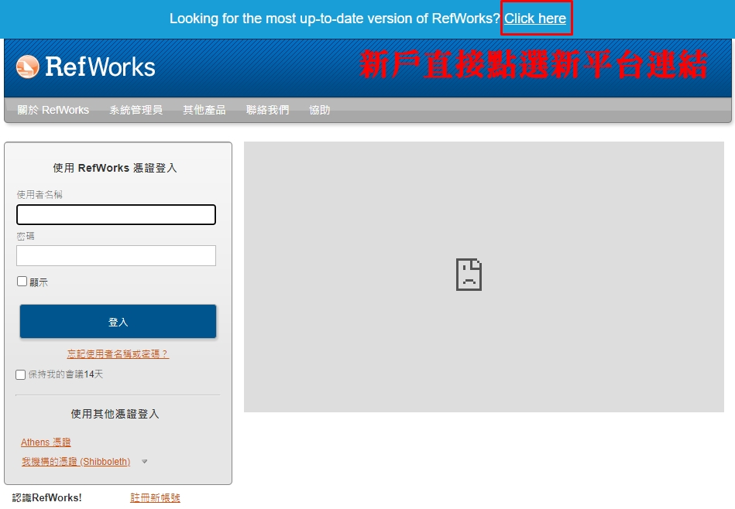
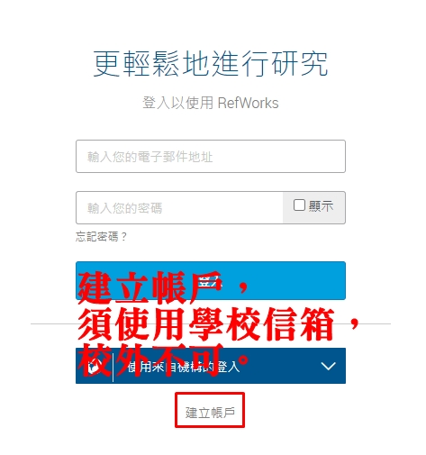
建立帳號-4（新戶建檔-1）

Slide 8
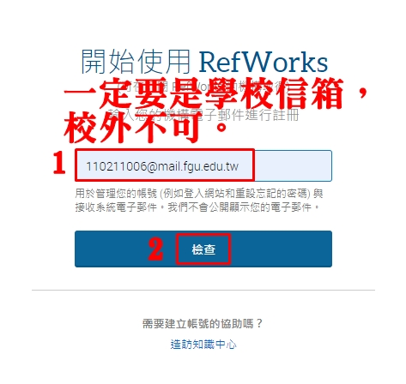
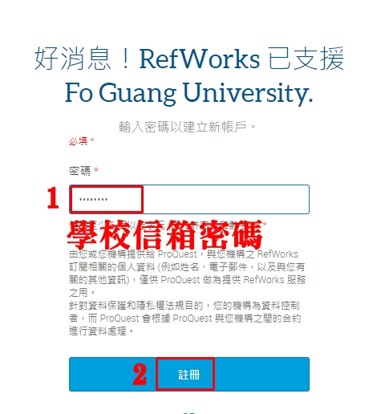
建立帳號-5（新戶建檔-2）

Slide 9
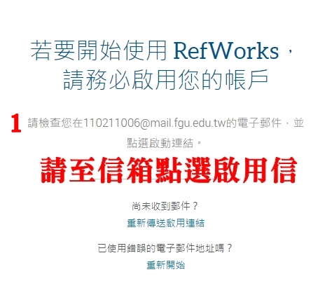
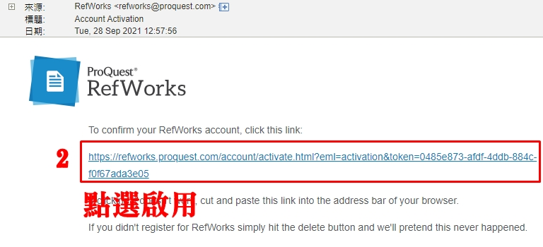
建立帳號-6（新戶建檔-3）

Slide 10
建立帳號-7（新戶建檔-4）

Slide 11
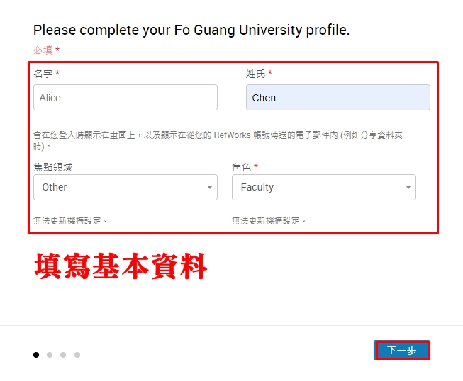
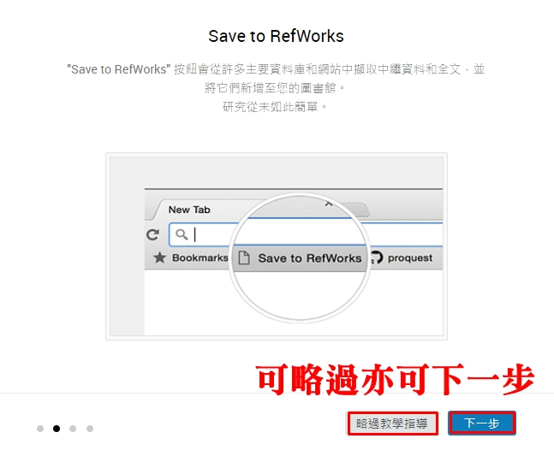
建立帳號-8

Slide 12
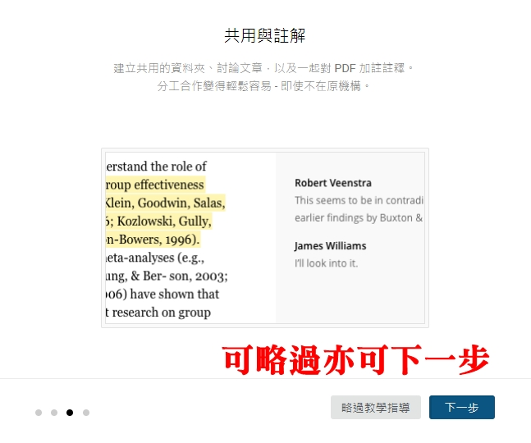
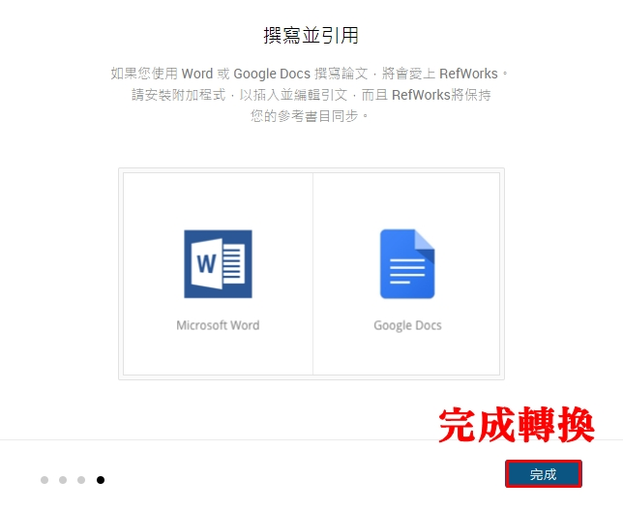
建立帳號-9

Slide 13
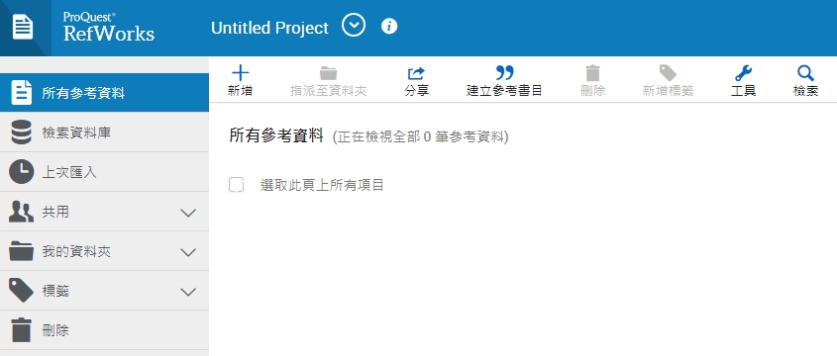
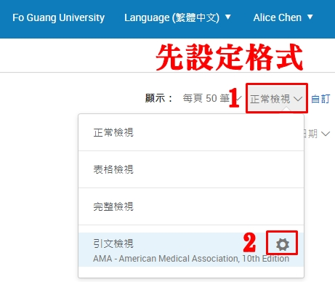
版面介紹-1

Slide 14
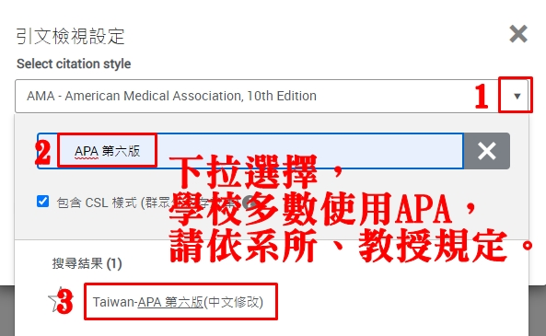
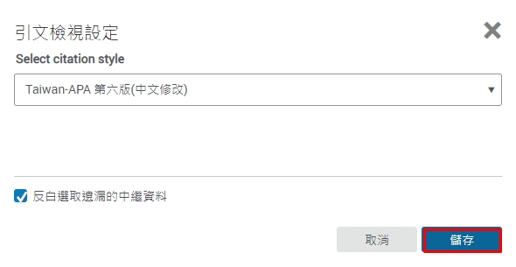
版面介紹-2

Slide 15
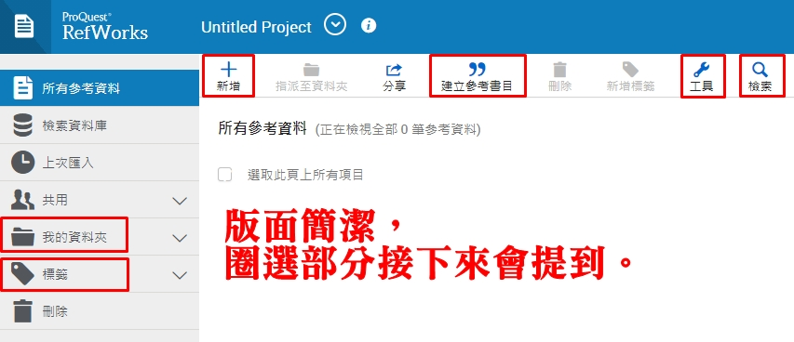
版面介紹-3

Slide 16
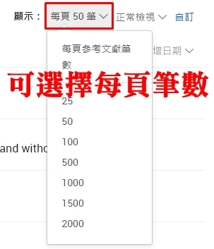
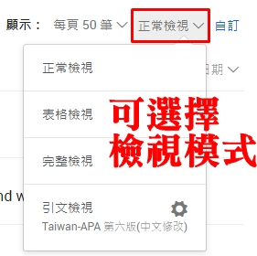
版面介紹-4

Slide 17
新增書目資料
手動新增
人工建檔
資料庫匯入
透過資料庫轉入

Slide 18
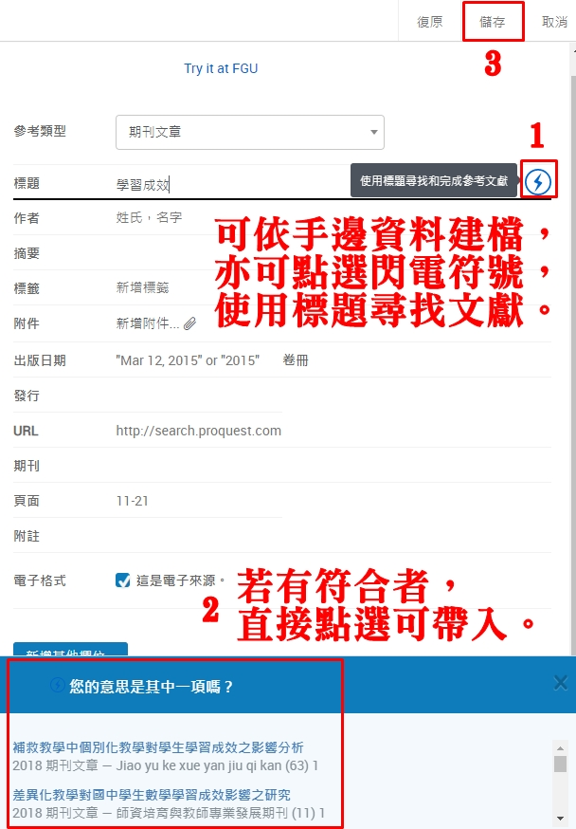
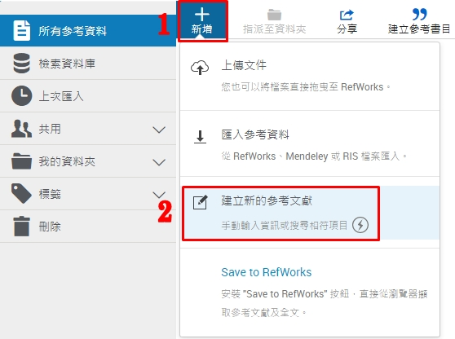
新增書目資料：手動新增-1

Slide 19
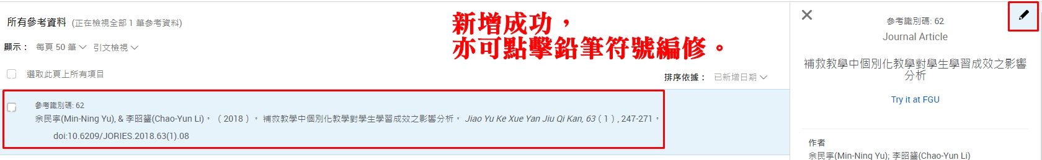
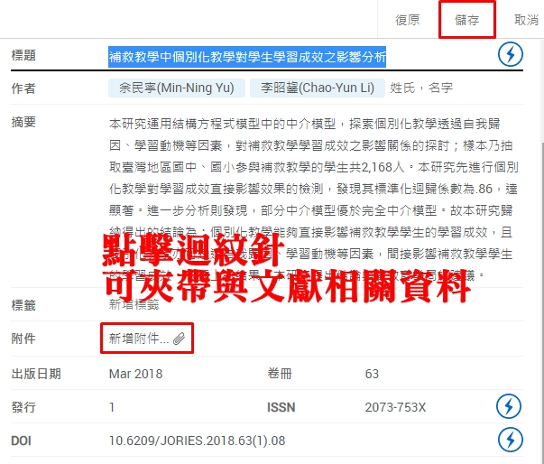
新增書目資料：手動新增-2

Slide 20
新增書目資料：資料庫匯入-1
CNKI中國知網
中國博士學位論文全文數據庫、中國優秀碩士學位論文全文數據庫、中國期刊全文數據庫
臺灣博碩士論文知識加值系統（要設定RIS format-UTF8）
CEPS中文電子期刊資料庫暨服務平台
可直轉RefWorks，不用點選匯入。

Slide 21
新增書目資料：資料庫匯入-2
Taylor & Francis
可直轉RefWorks，不用點選匯入。
Google Scholar
可直轉RefWorks，不用點選匯入。
網路文章
Save to RefWorks可直轉RefWorks，不用點選匯入。

Slide 22

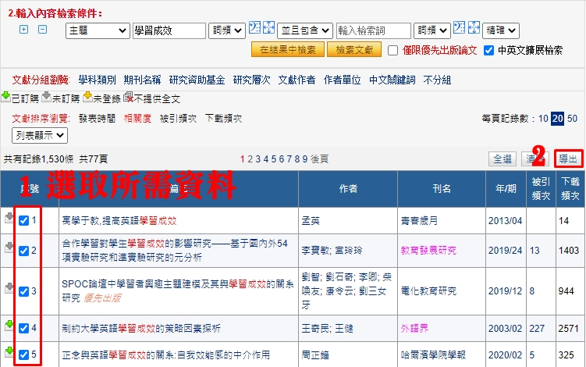
新增書目資料：資料庫匯入-3
CNKI中國知網
中國博士學位論文全文數據庫
、中國優秀碩士學位論文全文數據庫
、中國期刊全文數據庫

Slide 23
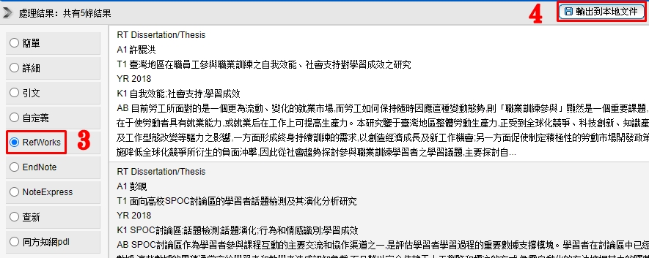
新增書目資料：資料庫匯入-4
CNKI中國知網

Slide 24
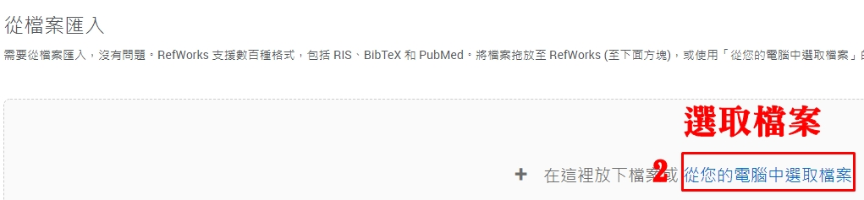
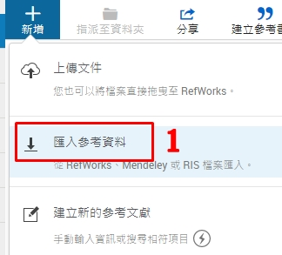
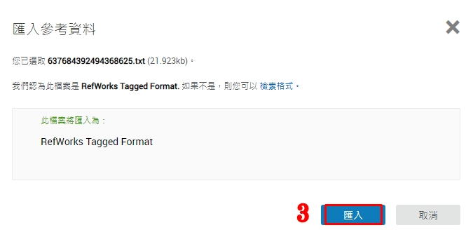
新增書目資料：資料庫匯入-5
CNKI中國知網

Slide 25
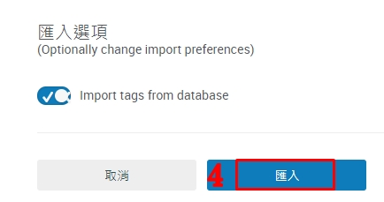
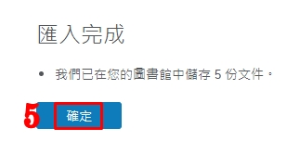
新增書目資料：資料庫匯入-6
CNKI中國知網

Slide 26

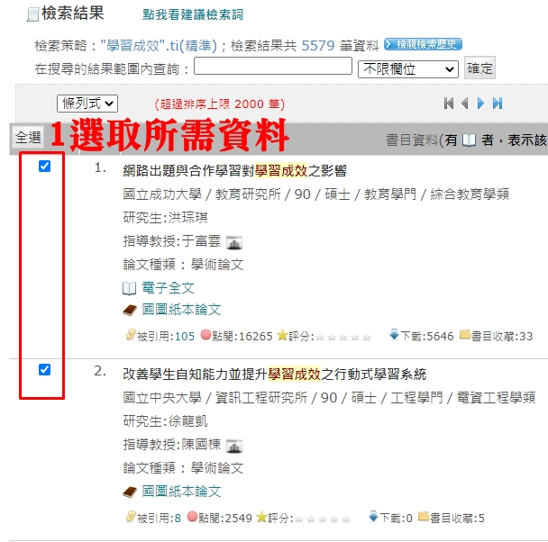
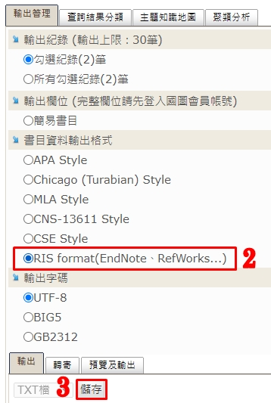
新增書目資料：資料庫匯入-7
臺灣博碩士論文知識加值系統（要設定RIS format-UTF8 ）

Slide 27
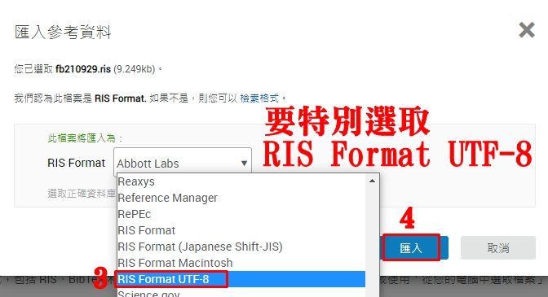
新增書目資料：資料庫匯入-8
臺灣博碩士論文知識加值系統（要設定RIS format-UTF8 ）

Slide 28
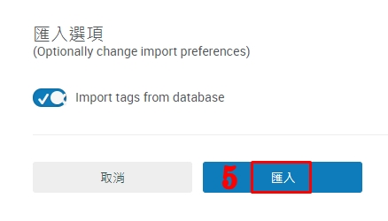
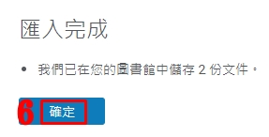
新增書目資料：資料庫匯入-9
臺灣博碩士論文知識加值系統（要設定RIS format-UTF8 ）

Slide 29

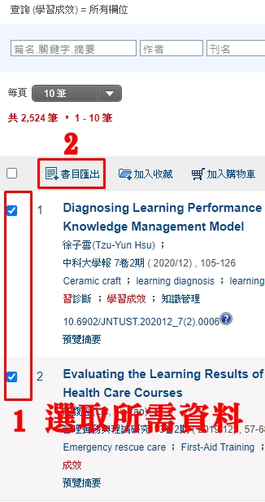
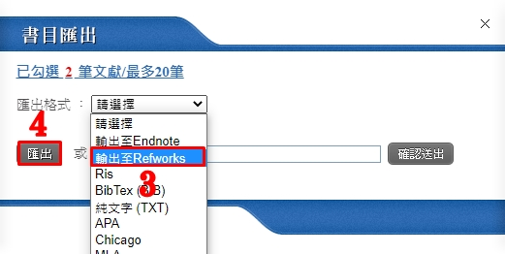
新增書目資料：資料庫匯入-10
CEPS中文電子期刊資料庫暨服務平台
可直轉RefWorks，
不用點選匯入。

Slide 30
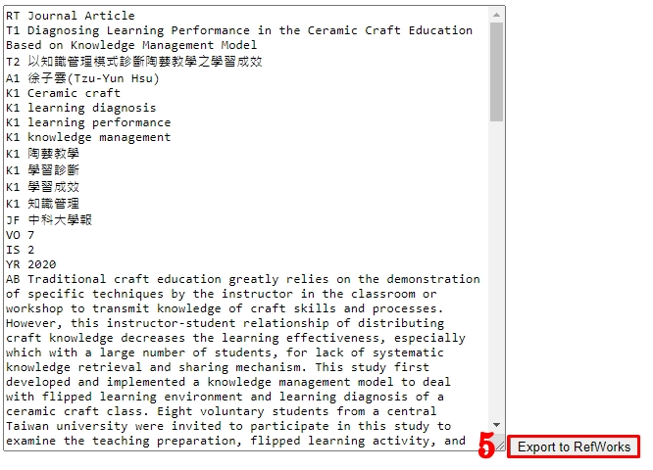
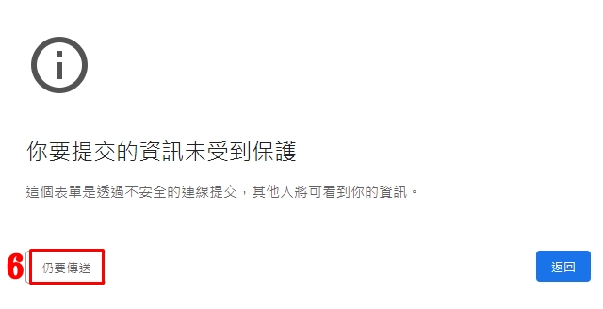
新增書目資料：資料庫匯入-11
CEPS中文電子期刊資料庫暨服務平台 可直轉RefWorks，不用點選匯入。

Slide 31
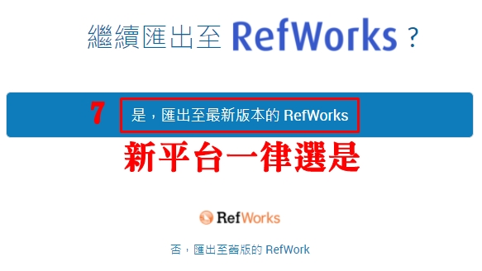
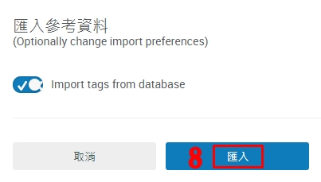
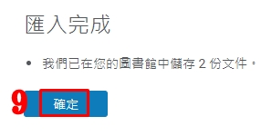
新增書目資料：資料庫匯入-12
CEPS中文電子期刊資料庫暨服務平台 可直轉RefWorks，不用點選匯入。

Slide 32
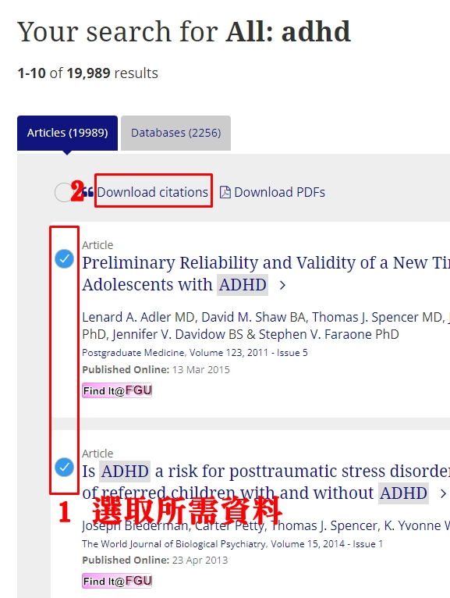
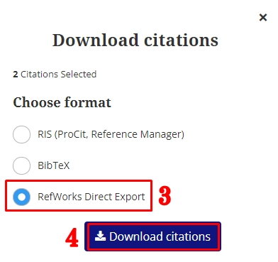

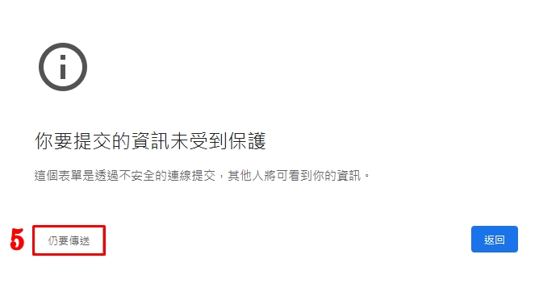
新增書目資料：資料庫匯入-13
Taylor & Francis
可直轉RefWorks，
不用點選匯入。

Slide 33
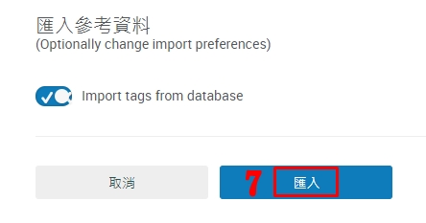


新增書目資料：資料庫匯入-14
Taylor & Francis
可直轉RefWorks，
不用點選匯入。

Slide 34



新增書目資料：資料庫匯入-15
Google Scholar
可直轉RefWorks，
不用點選匯入。

Slide 35


新增書目資料：資料庫匯入-16
Google Scholar
可直轉RefWorks，
不用點選匯入。

Slide 36

新增書目資料：資料庫匯入-17
Google Scholar
可直轉RefWorks，
不用點選匯入。

Slide 37



新增書目資料：網路文章匯入-1

Slide 38


新增書目資料：網路文章匯入-2

Slide 39



資料夾分類：資料夾-1

Slide 40



資料夾分類：資料夾-2

Slide 41


資料夾分類：資料夾-3

Slide 42


資料夾分類：標籤

Slide 43


引用文獻：簡易複製-1
引用前
先檢查文獻
是否缺漏

Slide 44



引用文獻：簡易複製-2
再檢視是否
有重複文獻

Slide 45


引用文獻：簡易複製-3
選取欲產生文獻資料

Slide 46

引用文獻：進階Word應用-1（確認版本-1 ）
先確認Word版本
開啟Word
→檔案
→帳戶
→關於Word

Slide 47
引用文獻：進階Word應用-2（確認版本-2 ）
再確認作業系統
符合表中RCM者，請跳過p.48-54。
（即p.47後直接從p.55開始看）
版本較舊者，p.55-60不用看。
（即p.47後直接看p.49-54開始看）
Windows 8.1
Word 2010 and 2013 | WnC 4.6.241 for Windows
Word 2016 | WnC 4.6.241 for Windows - OR - RCM
Word 2019 and online | RCM
Google Docs | RefWorks for Google Docs
Windows 10
Word 2010 and 2013 | WnC 4.6.241 for Windows
Word 2016 | WnC 4.6.241 and later for Windows – OR – RCM
Word 2019 or online | RCM
Google Docs | RefWorks for Google Docs
Hangul 2014, 2018 or 2020 | RCM Hangul

Slide 48
引用文獻：進階Word應用-3（確認版本-3 ）
MacOS X Versions 10.6+
Word 2008 and 2011 | WnC 4.5 1725 for Mac
Word 2016, 2019, and online | RCM
Google Docs | RefWorks for Google Docs
再確認作業系統
符合表中RCM者，請跳過p.49-54。
（即p.48後直接從p.55開始看）
版本較舊者，p.55-60不用看。
（即p.48後接續看到p.54）
iOS
Word app | RCM
Google Docs | RefWorks for Google Docs

Slide 49




引用文獻：進階Word應用-4（非RCM-1）

Slide 50



引用文獻：進階Word應用-5（非RCM-2）

Slide 51


引用文獻：進階Word應用-6（非RCM-3）

Slide 52


引用文獻：進階Word應用-7（非RCM-4）

Slide 53



引用文獻：進階Word應用-8（非RCM-5）

Slide 54


引用文獻：進階Word應用-9（非RCM-6）

Slide 55


引用文獻：進階Word應用-10（RCM-1）

Slide 56


引用文獻：進階Word應用-11（RCM-2）

Slide 57

引用文獻：進階Word應用-12（RCM-3）

Slide 58


引用文獻：進階Word應用-13（RCM-4）

Slide 59

引用文獻：進階Word應用-14（RCM-5）

Slide 60


引用文獻：進階Word應用-15（RCM-6）

Slide 61
實機操作

Slide 62
感謝聆聽指教
祝福您

